Slide 1
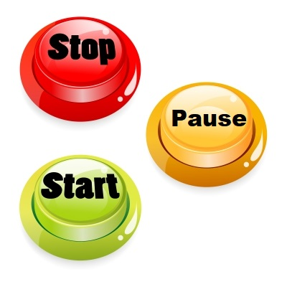
الوقف والسكت والابتداء
د. هاله رجب

Slide 2
عناصر المحاضرة
الوقف
علامات الوقف في القرآن
السكت
الابتداء

Slide 3
الوقــــف Waqf (Stopping)

Slide 4
الوقــف Waqf (Stopping)
تعريفه:
لغة: الحبس والكف
واصطلاحا: قطع الصوت على الكلمة القرأنية زمنا يتنفس فيه القارى بنية استناف القراءة.
Definition:
Linguistically, it means cessation.
According to Tajweed terminology, it means stopping the recitation
for a moment during which one breathes

Slide 5
الوقــف Waqf (Stopping)
حكمه: جائز
سنة الرسول ﷺ الوقوف على رؤوس الآيات
سئل الإمام علي بن أبي طالب رضي الله عنه عن الترتيل فقال: "هو تجويد الحروف ومعرفة الوقوف”
عن أُمِّ سلمة رضي الله عنها حين سُئِلَت عن قراءة رسول الله صلى الله عليه وسلم قالت: كان رسول الله يُقَطِّعُ قراءته يقول: {الْحَمْدُ لِلَّهِ رَبِّ الْعَالَمِينَ} ثم يقف {الرَّحْمَنِ الرَّحِيْمِ} ثم يقف ، وكان يقرأ {مَالِكِ يَوْمِ الدِّيْنِ} يقطع قِراءته آية آية
Its Ruling: Allowable (Ja’ez)
The Prophet (PBUH) used to stop the recitation at the end of each verse.
Ibn Abi Mulaikah narrated that when Um Salamh (RA) was asked, “How did the Prophet (PBUH) recite the Quran?” She said(1), “He used to recite in pieces (stops after reciting each verse.)
Ibn al-Jazri mentioned in the book, “Al-Tamheed,” that ‘Ali ibn Abi Taleb (RA) explained Tarteel saying, “It is applying the principles of Tajweed and recognizing when to stop.”

Slide 6
الوقــف Waqf (Stopping)
جواز الوقف عامة مالم يوجد ما يوجبه إو يمنعه
وليس في الْقُرْآنِ مِنْ وَقْفٍ وَجَبْ وَلا حَرَامٌ غَيرُ مَالهُ سَبَبْ
لايجوز الوقف في وسط الكلمة ولا على ما اتصل رسماً
مثل: الوقف على {أين} في {أينما يوجهه}
The rule regarding Waqf: it is allowable unless there is a rule indicating that it is forbidden or obligatory.
It is not allowable to stop in the middle of any word: as stopping on (أين) in the word (أينما يوجهه)

Slide 7
الوقــف Waqf (Stopping)
أقسام الوقف Categories of Waqf
اختياري
(By Choice) Ikhtiyary
الوقوف على كلمة بمحض اختيار القارئ
To stop intentionally by choice.
الجواز إلا إذا أوهم معنى غير مراد أو لم يفهم له معنى
Allowable, provided the meaning is not obscured or changed
انتظاري
(Waiting) Intizary
الوقوف على كلمة لبيان أوجه الخلاف في القراءات
The reciter stops at a place to show the difference between the ways of Qira’at
الجواز مع مراعاة المعنى
Allowable, provided the meaning is not obscured or changed
فَمَآ ءَاتَىٰنِۦَ ٱللَّهُ خَيْر
الجواز مع مراعاة الإبتداء الصحيح
Allowable, provided the rules for correct beginning of recitation is practiced.
امرأت نوح - أُوْلِي الْأَيْدِي
الوقوف على كلمة لبيان حكم الكلمة من حيث الوصل و القطع و الحذف...
To stop at a word to explain
the rules of Qat’, Wasl, Hadhf, Ithbat, of script
اختباري
(Trial) Ikhtibary
اضطراري
(Forcible) Ideterary
الوقوف على كلمة للضرورة
The reciter is forced to stop
الجواز مع مراعاة الإبتداء الصحيح
Allowable, He would according to the correct rules for starting.

Slide 8
الوقــف Waqf (Stopping)
أقسام الوقف Categories of Waqf
اختياري (By Choice) Ikhtiyary
الوقف الكافي
(Adeqate) Kafi
الوقف القبيح
Qabeeh (Ugly)
قبيح
Ugly
أشد قبحاً
Very Ugly
الوقف الحسن
(Good) Hasan
الوقف التام
(Complete) Tamm
تام لازم
Tamm Lazim
تام مطلق
Tamm Mutlaq

Slide 9
الوقــف Waqf (Stopping)
أقسام الوقف Categories of Waqf
اختياري (By Choice) Ikhtiyary
الوقف التام
(Complete) Tamm
تام لازم
Tamm Lazim
تام مطلق
Tamm Mutlaq
هوالوقف على كلام تام في ذاته ولم يتعلق بما بعده مطلاقا
To stop at a place where the previous recitation is meaningful and is not closely related to the following part, whether in wording or in meaning.
مَٰلِكِ يَوۡمِ ٱلدِّينِ
إِنَّمَا يَسۡتَجِيبُ ٱلَّذِينَ يَسۡمَعُونَۘ
وَٱلۡمَوۡتَىٰ يَبۡعَثُهُمُ ٱللَّهُ ثُمَّ إِلَيۡهِ يُرۡجَعُونَ
(مـ )
هو الذي يلزم الوقف عليه والإبتداء بما بعده
This is when stopping is obligatory.
The recitation continues starting with the following word.
وَكَذَٰلِكَ فَتَنَّا بَعۡضَهُم بِبَعۡضٖ لِّيَقُولُوٓاْ
أَهَٰٓؤُلَآءِ مَنَّ ٱللَّهُ عَلَيۡهِم مِّنۢ بَيۡنِنَآۗ
أَلَيۡسَ ٱللَّهُ بِأَعۡلَمَ بِٱلشَّٰكِرِينَ
(ۗ)
هو الذي يحسن الوقف عليه ويحسن الإبتداء بما بعده
It is a place where it is recommended to stop at. And recommended to start with the following word

Slide 10
الوقــف Waqf (Stopping)
أقسام الوقف Categories of Waqf
اختياري (By Choice) Ikhtiyary
وَٱسۡتَعِينُواْ بِٱلصَّبۡرِ وَٱلصَّلَوٰةِۚ
وَإِنَّهَا لَكَبِيرَةٌ إِلَّا عَلَى ٱلۡخَٰشِعِينَ
هو الوقف على كلام تام في ذاته
متعلق بما بعده بالمعنى دون اللفظ
فيجوز الوقف عليه والابتداء بما بعده To stop at a place where the previous recitation is meaningful;
it is closely related to the following part in meaning but not in wording
It is allowable to stop at this point and allowable to start from the following word after the stopping point
الوقف الكافي
(Adeqate) Kafi
(^{ج})
وَإِذِ ٱسۡتَسۡقَىٰ مُوسَىٰ لِقَوۡمِهِۦ
فَقُلۡنَا ٱضۡرِب بِّعَصَاكَ ٱلۡحَجَرَۖ
فَٱنفَجَرَتۡ مِنۡهُ ٱثۡنَتَا عَشۡرَةَ عَيۡنٗاۖ
قَدۡ عَلِمَ كُلُّ أُنَاسٖ مَّشۡرَبَهُمۡۖ
كُلُواْ وَٱشۡرَبُواْ مِن رِّزۡقِ ٱللَّهِ وَلَا تَعۡثَوۡاْ فِي ٱلۡأَرۡضِ مُفۡسِدِين
(ۖ)

Slide 11
الوقــف Waqf (Stopping)
أقسام الوقف Categories of Waqf
اختياري (By Choice) Ikhtiyary
ٱلۡحَمۡدُ لِلَّهِ
رَبِّ ٱلۡعَٰلَمِينَ
في وسط آية
فيجوز الوقف عليه ولا يجوز الابتداء بما بعده
In the middle of a verse
It is allowable to stop at this point and NOT allowable to start from the following word
هو الوقف على كلام تام في ذاته
متعلق بما بعده بالمعنى واللفظ To stop at a place where the previous recitation is meaningful; it is closely related to the following part in meaning and in wording
الوقف الحسن
(Good) Hasan
وَإِنَّكُمۡ لَتَمُرُّونَ عَلَيۡهِم مُّصۡبِحِينَ *
وَبِٱلَّيۡلِۚ أَفَلَا تَعۡقِلُونَ
على رأس آية
فيجوز الوقف عليه ويجوز الابتداء بما بعده إذا لم يوهم معنى غير المراد
At the end of a verse
It is allowable to stop at this point and allowable to start from the following word unless it is implying a
meaning other than the intended one
فَوَيۡلٞ لِّلۡمُصَلِّينَ *
ٱلَّذِينَ هُمۡ عَن صَلَاتِهِمۡ سَاهُونَ

Slide 12
الوقــف Waqf (Stopping)
أقسام الوقف Categories of Waqf
اختياري (By Choice) Ikhtiyary
الوقف القبيح
Qabeeh (Ugly)
قبيح
Ugly
أشد قبحاً
Very Ugly
هوالوقف على كلام لم يتم في ذاته
ولم يؤد معنى صحيحاً
لشدة تعلقه بما بعده لفظا ومعنى
Stopping at a point where a meaningful statement has not been completed
because it is very much dependent on the following verse
بِسۡمِ
ٱللَّهِ ٱلرَّحۡمَٰنِ ٱلرَّحِيمِ
إِنَّ اللَّهَ لَا يَسْتَحْيِي
أَن يَضْرِبَ مَثَلًا مَّا بَعُوضَةً فَمَا فَوْقَهَا
هوالوقف على كلام يؤدي معنىً فاسداً غير المراد
Stopping at a point where a meaning
other than the one intended could be understood.
يَا أَيُّهَا الَّذِينَ آمَنُوا لَا تَقْرَبُوا الصَّلَاةَ وَأَنتُمْ سُكَارَىٰ حَتَّىٰ تَعْلَمُوا مَا تَقُولُونَ

Slide 13
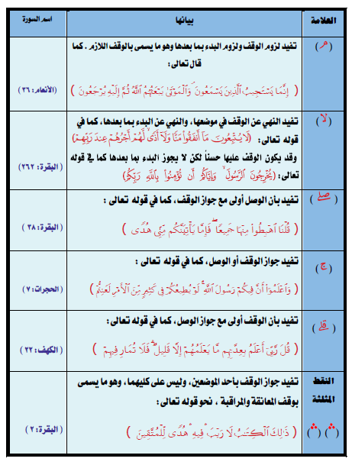
الوقــف Waqf (Stopping)

Slide 14
الــســــكـــت Sakt (Pause)

Slide 15
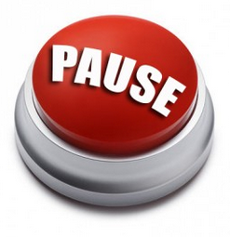
الــســـــكــــت Sakt (pause)
تعريفه :
لغة: المنع
واصطلاحا: قطع الصوت على الكلمة القرأنية زمنا يسيراً
بدون تنفس بنية استناف القراءة.
Definition:
Linguistically, Prevention.
According to Tajweed terminology, it means stopping the recitation
for a SHORT moment during which one DOESN’T breathe

Slide 16
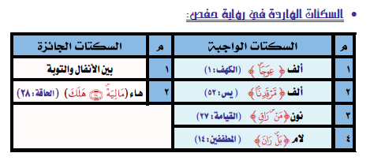
الــســـــكــــت Sakt (pause)

Slide 17
الــســـــكــــت Sakt (pause)
1: ... إِنَّ اللَّهَ بِكُلِّ شَيْئٍ عَلِيمٌ *
2: بَرَاءَةٌ مِنَ اللهِ وَرَسُولِهَ ...
بين
الأنفال والتوبة
Between Anfal &
Al-Tawbah
براءة من الله ورسوله
فصل
Stop
إن الله بكل شيء عليمٌ
براءة من الله ورسوله
Pause
إن الله بكل شيء عليمٌ
سكت
Join
براءة من الله ورسوله
إن الله بكل شيء عليمٌ
وصل

Slide 18
الابــتـــداء Ibtida’ (starting)

Slide 19
الابــتـــداء Ibtida’ (starting)
تعريفه:
الشروع في القراءة بعد وقف أو قطع
"و الابتداء لا يكون إلا اختياري لأنه ليس كالوقف تدعو إليه ضرورة"
Definition:
Starting the recitation after it has been stopped by either (waqf (وقف or )qat’ (قطع

Slide 20
الابــتـــداء Ibtida’ (starting)
Its Types أنواعه
الإبتداء القبيح
Qabeeh (Ugly) starting
الإبتداء الحسن
Hasan (Good) starting

Slide 21
الابــتـــداء Ibtida’ (starting)
Its Types أنواعه
الإبتداء بكلام مستقل في المعنى بحيث لا يغير ما أراده الله
الإبتداء الحسن
Hasan (Good) starting
* الإبتداء التام بعد الوقف التام
بعد آية { وَأُوْلَئِكَ هُمُ الْمُفْلِحُونَ}
نبدأ بقوله تعالى: { إِنَّ الَّذِنَ كَفَرُواْ سَوَاءٌ عَلَيْهِمْ ءَأَنذَرْتَهُمْ }
*الإبتداء الحسن بعد الوقف الحسن على رأس آية
بعد آية { وَأَنزَلَ التَّوْرَاةَ وَالْإِنجِيْلَ }
نبدأ بقوله تعالى :{ مِن قَبْلُ هُدَىً لِلنَّاسِ }

Slide 22
الابــتـــداء Ibtida’ (starting)
Its Types أنواعه
الإبتداء بكلام يُفسد المعنى أو يُغيره
الإبتداء القبيح
Qabeeh (Ugly) starting
1- إبتداء قبيح : إذا ابتدأت بكلمة متعلقة بما قبلها لفظاً ومعنى .
مثال: { أَبِي لَهَبٍ وَتَبَّ}
2- إبتداء أشدُّ قبحاً : إذا ابتدأت بكلمة تغير معنى ما أراده الله تعالى
مثال: قوله تعالى : { يَدُ اللهِ مَغْلُولَةُ } - { عُزَيْرٌ ابْنُ اللهِ }

Slide 23
لَآ أُقۡسِمُ بِيَوۡمِ ٱلۡقِيَٰمَةِ * وَلَآ أُقۡسِمُ بِٱلنَّفۡسِ ٱللَّوَّامَةِ * أَيَحۡسَبُ ٱلۡإِنسَٰنُ أَلَّن نَّجۡمَعَ عِظَامَهُۥ * بَلَىٰ قَٰدِرِينَ عَلَىٰٓ أَن نُّسَوِّيَ بَنَانَهُۥ * بَلۡ يُرِيدُ ٱلۡإِنسَٰنُ لِيَفۡجُرَ أَمَامَهُۥ * يَسۡ‍َٔلُ أَيَّانَ يَوۡمُ ٱلۡقِيَٰمَةِ * فَإِذَا بَرِقَ ٱلۡبَصَرُ * وَخَسَفَ ٱلۡقَمَرُ * وَجُمِعَ ٱلشَّمۡسُ وَٱلۡقَمَرُ * يَقُولُ ٱلۡإِنسَٰنُ يَوۡمَئِذٍ أَيۡنَ ٱلۡمَفَرُّ * كَلَّا لَا وَزَرَ * إِلَىٰ رَبِّكَ يَوۡمَئِذٍ ٱلۡمُسۡتَقَرُّ * يُنَبَّؤُاْ ٱلۡإِنسَٰنُ يَوۡمَئِذِۢ بِمَا قَدَّمَ وَأَخَّرَ * بَلِ ٱلۡإِنسَٰنُ عَلَىٰ نَفۡسِهِۦ بَصِيرَةٞ * وَلَوۡ أَلۡقَىٰ مَعَاذِيرَهُۥ * لَا تُحَرِّكۡ بِهِۦ لِسَانَكَ لِتَعۡجَلَ بِهِۦٓ * إِنَّ عَلَيۡنَا جَمۡعَهُۥ وَقُرۡءَانَهُۥ * فَإِذَا قَرَأۡنَٰهُ فَٱتَّبِعۡ قُرۡءَانَهُۥ * ثُمَّ إِنَّ عَلَيۡنَا بَيَانَهُۥ * كَلَّا بَلۡ تُحِبُّونَ ٱلۡعَاجِلَةَ * وَتَذَرُونَ ٱلۡأٓخِرَةَ * وُجُوهٞ يَوۡمَئِذٖ نَّاضِرَةٌ * إِلَىٰ رَبِّهَا نَاظِرَةٞ * وَوُجُوهٞ يَوۡمَئِذِۢ بَاسِرَةٞ * تَظُنُّ أَن يُفۡعَلَ بِهَا فَاقِرَةٞ * كَلَّآ إِذَا بَلَغَتِ ٱلتَّرَاقِيَ * وَقِيلَ مَنۡۜ رَاقٖ * وَظَنَّ أَنَّهُ ٱلۡفِرَاقُ * وَٱلۡتَفَّتِ ٱلسَّاقُ بِٱلسَّاقِ * إِلَىٰ رَبِّكَ يَوۡمَئِذٍ ٱلۡمَسَاقُ * فَلَا صَدَّقَ وَلَا صَلَّىٰ * وَلَٰكِن كَذَّبَ وَتَوَلَّىٰ * ثُمَّ ذَهَبَ إِلَىٰٓ أَهۡلِهِۦ يَتَمَطَّىٰٓ * أَوۡلَىٰ لَكَ فَأَوۡلَىٰ * ثُمَّ أَوۡلَىٰ لَكَ فَأَوۡلَىٰٓ * أَيَحۡسَبُ ٱلۡإِنسَٰنُ أَن يُتۡرَكَ سُدًى * أَلَمۡ يَكُ نُطۡفَةٗ مِّن مَّنِيّٖ يُمۡنَىٰ * ثُمَّ كَانَ عَلَقَةٗ فَخَلَقَ فَسَوَّىٰ* فَجَعَلَ مِنۡهُ ٱلزَّوۡجَيۡنِ ٱلذَّكَرَ وَٱلۡأُنثَىٰٓ * أَلَيۡسَ ذَٰلِكَ بِقَٰدِرٍ عَلَىٰٓ أَن يُحۡـِۧيَ ٱلۡمَوۡتَىٰ *
الوقف والسكت والابتداء
تدريب
Practice

Slide 24
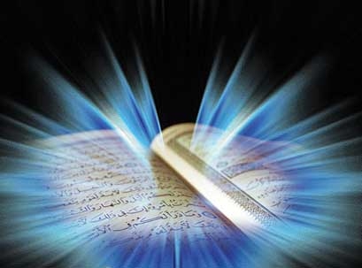
والله من وراء القصد
وهو يهدي السبيل
Jazakom Allah Khairan

